Slide 1
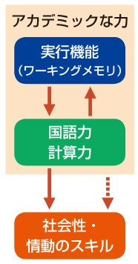
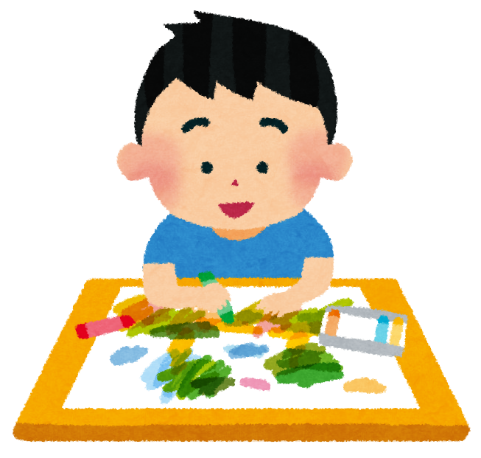
2024 vol.3
日野ひかり幼稚園ファミリー通信
2019年、ペンシルバニア大のシャロン・ウルフらは、ガーナ
の子ども３８６２人について、平均５.２歳ころをスタートに、
２年おきに調査を行い、実行機能と、社会性と情動のスキル、
国語力、計算力の関係を調べた結果を報告しました。
実行機能とは、「計画を立て順序良く物事をこなしていくこと
ができる力」で、それを発揮するには、ワーキングメモリ
（作業記憶）の力、すなわち、記憶や情報を一時的に保持
しながらあれこれ操作する力が必要です。
社会性と情動のスキルは、よくＩＱ（知能指数）と対比され
るＥＱ（情動性知能）的なもので、「社会のルールや、他者や
自分の心を理解し、適切に対処していく能力」です。
その結果、初期（幼児から小学校低学年）の実行機能は、
その後の国語力や計算力を予測したそうです。
また、初期の国語力や計算力はその後の実行機能を予測した
そうです。つまり、
幼児期の実行機能の力、
あるいはワーキングメモリの力が強い➡
その後、国語や算数の成績
がよくなりやすい。
計算ができている➡
その後、ワーキングメモリや
実行機能の力が伸びやすい
幼児期に読み書きというのです。
シャロン・ウルフの言い方を借りれば、
実行機能と学業成績は長年にわたって相補的な関係に
あるのです
さらに、初期の国語力や計算力はその後の社会性と情動
スキルを予測するそうですが、初期の社会性と情動スキル
はその後の国語力や計算力を予測しないのだそうです。
社会性や情動スキルはとても大事です。ひとの気持ちを理解
する心は必要ですし、伸びてほしい力です。
しかし、トレーニングとしての効率性を考えると（そう考え
ることが正しいかはいったん置いておくとして）、幼児期では
実行機能や学業的な力（シャロン・ウルフは「アカデミックな
力」と呼んでいます）を伸ばしておくことがより有効なのです。
アカデミックな力を伸ばすことで、社会性や情動的なスキル
を身につけやすくもなっていくというのが、シャロン・ウルフ
らの研究の示唆するところです。
「実行機能」と「社会性と情報スキル」
と「国語力・計算力」の調査
子どもの話を聞いていますか？
親は「聞いているつもり」でも、子どもは「話を
聞いてくれない」と思っているかも⁉ 今回は「子
どもの話を聞くコツ」について考えてみましょう。
よく「子どもの気持ちを聴いて共感しよう」と
いいますが、そのためには、子どもの話をよく聞く
ことが大事です。アンケートから、子どもたちの
こんな声が聞こえてきました。
子どもたちの声
・お母さんは「早くして」としか言わない。（１年
女子）
・お父さんにサッカーの話を聞いてもらいたいけど、
お父さんは野球の話ばかりする。（２年男子）
・お母さんは、スマホを見ながら聞くので、話を
したくない。（３年女子）
・平日、お父さんと話す時間はあまりない。
休日も、寝ているか、ゴルフに行っているかで話さ
ない。（５年男子）
「宿題、終わった？」「お風呂に入って」など確認
や指示が日常会話になっていて、子どもの話をきち
んと聞いていなかったな～と思い当たる人もいるの
では⁉
そんなあなたに朗報です！ 実は、魔法の言葉を
唱えれば、たちまち「子どもの話を聞く」ことが出
来るんです!!
それは、「それから、どうしたの？」という言葉。
この一言で、子どもは「もっと話してみよう」と
気持ちがノッてきます。すると、会話がスムーズに
続いていく…というわけです。
だまされたと思って、一度、試してみませんか？
最後に子どもの話を聞くための「最強のコツ」を
伝授します。それは、子どもが話すのをゆっくり
待つことです。
よく、子どもの話が終わらないうちに励ましたり、
アドバイスしたりする親がいます。また、
「お母さんが子どもの頃は…」と自分の話にすり
かえてしまう場合もあります。
親はよかれと思って言っているのですが、これで
は子どもの話す気持ちを奪ってしまいます。
子どもの話を途中で取り上げず（先回りして結論
づけたり、自分の話にすりかえず）、じっくり話を
聞く。それだけでいいんです。
あ、それから、見ていたスマホをそっと横に置く
ことも忘れずに…。
子どもの話を聞くコツ
お子さんがおうちでお絵かきするのを見て、
ふと「こんなとき、どう関わればいいのかな？」
と思うことはありませんか？
幼児や小学生を対象に絵画教室で指導を行っ
ている、くまがいゆか先生に、お絵かき中に
よくあるシーンについてうかがいました。
あるシーンを紹介しますが、関わり方はそ
の時々の環境や、子どもの思いや発達によるの
で、これだけが正解というわけではなく「もし
かして今こんな段階なのかも？」「こんなふう
にしてみようかな？」と考えるヒントの一つと
して、ご覧ください。
□きょうだいや友達の絵をまねしてかく
こんなときは、こんなケースが考えられます。
１・まねがきを指示・強制されている
この場合は、ひとまず子どもどうしを離して
お絵かきの場をつくるのがよいかもしれません。
絵画教室では、こうしたことが起きる原因を
確認しつつ、子どもが自発的にお絵かきを楽し
めるよう、席替えをすることがあるそうです。
２。意気投合して、まねがきを楽しんでいる
れは、あそびとしてお絵かきを楽しんでいる
ケースです。互いの絵をまねてあそぶのは、
同じ振り付けでダンスを楽しむようなもの。
まねをすることは適応能力の一つで、まなび
でもあります。社会性が発達して自我が育つ
うちに、だんだんと解消していくので、見守
っていてＯＫ。
くまがい先生は、現場では「仲よしなんだね」
「双子の絵ができるのかな？」と声をかける
程度に留めて、様子を見ることが多いそうです。
言葉や、画材を握る力や手指のコントロール
力など、身体が発達してコミュニケーションが
充実すれば、文字や数字、描画への関心も高ま
り、人に伝わるような絵をかきたいと自分で
試行錯誤するようになります。その都度、
「できたね」「頑張ったね」とねぎらって、
あと押しをしていきましょう。
お子さんのその
時の絵を味わいな
がら、親子でいっ
しょにお絵かき
タイムを楽しんで
くださいね！
子どものお絵かきをもっと知りたい

